Slide 1

OpenRank开源数据分析
可视化大屏
团队成员：谭琬婷、向启航、沈康利
探索数据视觉化新维度

Slide 2

目录
CATALOG
01
OpenRank概述
02
数据分析步骤及作用
03
可视化大屏设计步骤
04
可视化工具的使用
05
可视化大屏展示
06
未来趋势与展望

Slide 3

01
OpenRank概述

Slide 4

OpenRank概述
OpenRank定义
OpenRank应用场景
01
03
OpenRank是一个开源的数据分析工具，旨在通过可视化方式展示数据的情况。它能够处理大规模数据集，为用户提供直观、易理解的排名视图，帮助用户快速识别数据中的关键趋势和模式。
OpenRank广泛应用于各种数据分析场景，如市场调研、业绩评估、产品对比等。通过OpenRank，企业可以更高效地获取有价值的市场信息，优化产品策略，提升业务决策能力。
02
OpenRank工作原理
OpenRank通过计算数据的中心趋势和分散程度，生成一个综合评分。然后，根据这个评分，OpenRank将数据进行排序，并在大屏上以柱状图或饼图等形式直观展示排名结果。

Slide 5
应用场景分析
01
企业运营优化
04
社交媒体影响力分析
OpenRank可以帮助企业在多个业务场景中进行数据分析，如销售排名、客户满意度等，从而优化业务流程。通过实时数据的可视化展示，企业能够快速响应市场变化，提高决策效率和准确性。
OpenRank可应用于社交媒体平台上的用户影响力排名，如点赞数、评论数、分享次数等。通过数据可视化大屏，品牌和平台可以监测用户互动情况，制定相应的内容策略，增强用户黏性。
03
体育竞技分析
在体育竞技领域，OpenRank可用于运动员排名、赛事成绩排名等场景。通过实时数据展示，观众和教练团队可以及时了解选手表现，做出针对性的策略调整，提升比赛成绩。
02
学术研究
05
金融投资分析
OpenRank适用于各种学术排名场景，包括论文引用次数、作者影响力等指标的排序。通过多维度的数据解读，研究人员可以更直观地了解学术领域的发展趋势和重要成果，推动学术界的进步。
OpenRank在金融投资领域有广泛应用，如股票排行榜、基金绩效评估等。投资者可以通过实时数据的可视化分析，快速掌握市场动态，做出更为精准的投资决策，实现财富增长。

Slide 6
02
数据分析步骤及作用

Slide 7
构建数据分析流程
确定分析目标
数据获取与整合
确定分析目标是数据分析的第一步，明确要通过数据解决的具体问题。这通常需要结合业务需求，将大问题分解为可操作的小问题，以确保分析过程的针对性和有效性。
数据获取是数据分析的核心环节，包括从各种渠道收集、清洗和整合数据。我们除了利用比赛所提供的数据集，还使用GitHub平台提供的开源数据集，以此获取高质量数据资源。
结果解读与反馈
分析结果的解读涉及将复杂的数据转换为易于理解的业务洞察。通过撰写报告、演示文稿等形式，将分析结果以可视化大屏的形式展示，提升数据透明度和决策效率。
数据探索与可视化
建立分析模型
数据探索通过统计方法和可视化手段，对数据的基本特征进行初步分析。利用Tableau、PowerBI等可视化工具，可以直观展示数据分布、趋势和潜在规律，为进一步分析打下基础。
在了解数据基本特征后，建立分析模型以提取更深层次的信息。机器学习算法如SVM、决策树等在处理大规模数据时表现出色，有助于发现数据中的潜在模式和预测未来趋势。

Slide 8

决策支持作用
OpenRank通过提供全面的数据排名和分析，使决策者能够基于最新的开源项目和贡献者表现进行数据驱动的决策。这种数据支持的决策方式确保了决策的科学性和准确性。
数据驱动决策
利用OpenRank的实时数据更新功能，决策者可以快速获取最新的开源项目排名和趋势信息。这种及时的数据反馈机制有助于决策者迅速响应市场变化，提高决策效率。
实时数据更新
通过剥去决策的神秘面纱，OpenRank使用最简单直白的数据模型来描述决策过程。这使得决策者能够将复杂的决策问题转化为可量化、可分析的问题，从而更易于操作和评估。
量化决策模型
OpenRank提供了多种数据切面的分析能力，包括全域和社区计算。这种多维度的数据分析方法可以帮助决策者从不同角度深入理解开源项目的动态，为复杂决策提供有力支持。
多维度数据分析
OpenRank的开源性质增加了数据的透明度，提升了用户对数据的信任度。决策者可以利用这些透明、可信的数据进行更加自信和有效的决策，增强决策的可靠性。
数据透明度与信任度提升

Slide 9


问题发现能力
异常检测能力
1
OpenRank具备先进的异常检测算法，能够快速识别数据中的异常值和潜在错误。通过可视化大屏实时展示异常指标，帮助用户及时发现并处理问题，提高系统的可靠性和稳定性。
趋势分析与预测
2
利用机器学习算法对历史数据进行分析，OpenRank能够预测未来的趋势和变化。大屏上动态展示预测结果，帮助用户进行决策支持，优化策略制定，提前应对潜在风险。
数据关联性分析
3
OpenRank具备强大的数据关联性分析功能，通过多维度的数据整合和关联计算，识别不同变量之间的潜在联系。可视化大屏直观展示关联关系，帮助用户深入理解数据背后的逻辑关系，提升问题解决效率。
自动报警机制
4
OpenRank集成了自动报警机制，能够在检测到关键指标异常或达到预定阈值时，及时发出警报。通过可视化大屏上的报警提示，用户可以迅速响应并采取相应措施，防止问题扩大化。

Slide 10
03
可视化大屏设计步骤

Slide 11
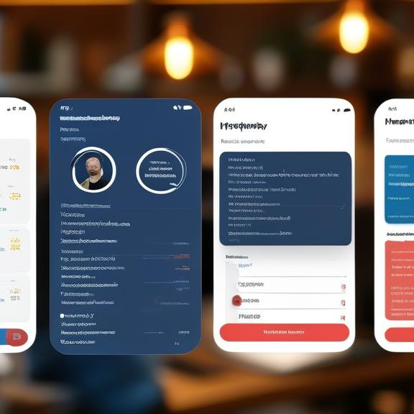
需求分析与规划
通过问卷调查、用户访谈和焦点小组等方法，深入了解用户在数据分析过程中的需求与痛点。收集用户的反馈，为后续大屏设计提供数据支持和方向指导。
用户需求调研
基于用户需求调研结果，明确大屏的核心功能需求，如实时数据监控、历史数据对比、数据可视化图表展示等。确保功能设计能够满足用户的实际需求，提高分析效率。
功能需求定义
对现有技术和工具进行评估，选择适合大屏开发的技术框架和数据源。考虑系统的稳定性、可扩展性和兼容性，确保技术方案能够支撑大屏的长期运行和维护。
技术需求评估
从用户使用习惯出发，设计直观、易用的操作界面和交互流程。通过原型设计和用户测试，不断优化用户体验，使用户能够快速上手并高效使用大屏系统。
用户体验设计
确定大屏系统的性能需求，包括响应时间、数据处理能力和并发支持等。确保系统能够在高并发情况下稳定运行，满足大规模数据分析和展示的需求。
性能需求分析

Slide 12




技术架构
系统架构概述
技术选型
OpenRank开源数据分析可视化大屏采用分布式架构设计，通过多个节点协同工作，确保系统的高可用性和可扩展性。这种架构能够有效应对大规模数据处理需求，提升整体性能。
前端采用React、Vue.js等现代JavaScript框架，以实现动态交互和高性能渲染。后端使用Node.js等技术，确保快速开发和部署。数据库选用MySQL，满足不同类型数据的存储需求。
模块化设计
安全性与隐私保护
系统采用模块化设计，各功能模块独立开发和维护，便于后续的功能扩展和系统升级。每个模块专注于特定功能，如数据采集、清洗、存储和展示，提高代码的复用性和可维护性。
系统在设计时充分考虑了安全性和用户隐私保护。采用HTTPS协议加密数据传输，防止中间人攻击。同时，敏感数据经过多层加密存储，确保用户数据的安全性和私密性。

Slide 13
数据源整合与处理
数据源选择
数据清洗与预处理
数据源选择是数据分析的第一步，需要根据具体的分析目标和需求来确定。我们选择比赛提供的数据集log_2020_01以及top_300_metrics进行综合分析
数据清洗与预处理是确保数据质量和一致性的重要环节。通过去除重复值、处理缺失值、纠正错误和格式化数据，使数据更适合后续的分析和可视化。
数据转换与归一化
数据整合与存储
数据转换与归一化是将不同类型的数据转换为统一格式，以便于分析和可视化。常见操作包括对数值型数据的归一化处理，以及文本数据的词频统计等。
数据整合与存储是将来自不同数据源的数据汇总到一个统一的平台中，便于后续的分析和可视化。采用分布式数据库和大数据技术可以有效提升数据整合和存储的效率。

Slide 14
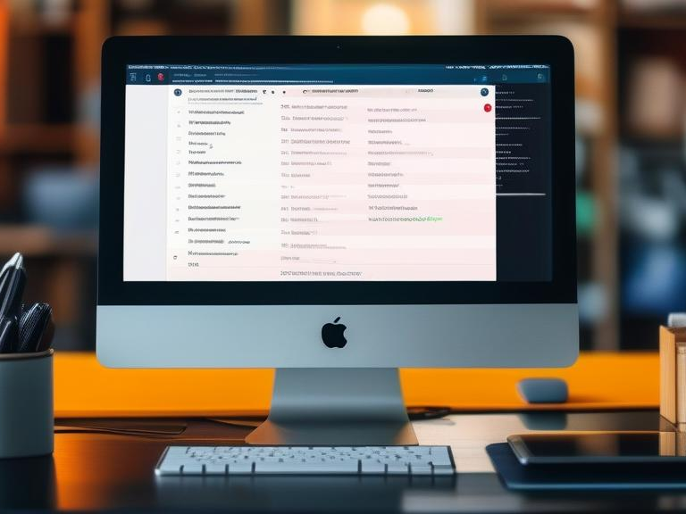

交互设计与用户体验优化
交互设计原则
用户体验测试
交互设计应遵循简洁性、一致性和反馈及时性的原则。通过减少用户操作步骤、保持视觉和操作的一致性，并提供即时反馈，可以显著提升用户的使用体验和满意度。
进行用户体验测试是优化交互设计的重要环节。通过邀请真实用户参与测试，收集他们的反馈意见，并据此不断改进设计方案，可以确保最终的交互效果满足用户需求。
响应式设计
数据可视化设计
响应式设计使大屏能够适应不同终端设备的屏幕尺寸和分辨率。通过灵活调整布局和元素大小，确保在不同设备上均能提供一致的用户体验，增强用户粘性和使用频率。
数据可视化设计需注重信息的清晰呈现和易读性。选择适合的图表类型和颜色方案，确保数据解读直观易懂，帮助用户快速获取关键信息，提升数据分析的效率和效果。

Slide 15
04
可视化工具的使用

Slide 16
采用可视化工具与技术
D3.js
Vue与Echarts数据动态刷新
D3.js是一个基于Web的数据可视化库，使用HTML、CSS和JavaScript编写，提供高度定制化的可视化图表。适用于需要高度个性化和动态交互效果的场合，如数据探索和复杂报告的制作。
Vue结合Echarts可以实现数据的动态刷新。通过重新设置数据数组或监听数据变化，图表会在下一次渲染时展示最新数据。这种方法常用于实时数据分析和可视化。
Apache Spark
协作网络构建
Apache Spark是一个快速、通用的开源大数据处理框架，以其内存中计算的优势显著提升了数据处理速度。Spark具有高吞吐量和低延迟的特点，广泛应用于实时分析和批量处理。
通过将项目和开发者视为节点，以活跃度为边，构建协作网络。此网络以项目为协作单元，强调在同一项目中的活跃程度，即视为有效协作，有助于评价和激励开源项目内部的开发者贡献。

Slide 17
05
可视化大屏展示

Slide 18
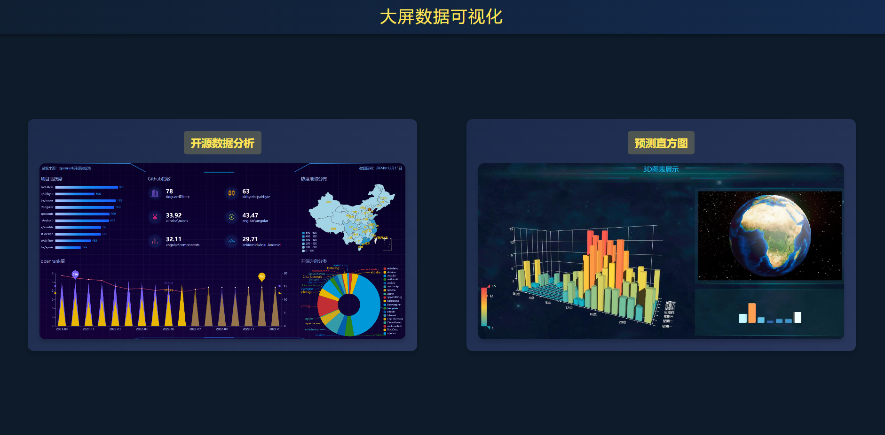
总体概况
通过可视化大屏的首页或总览页面，呈现 OpenRank 的整体排名情况和关键数据指标的汇总，让观众对开源生态的宏观态势有一个初步的了解

Slide 19
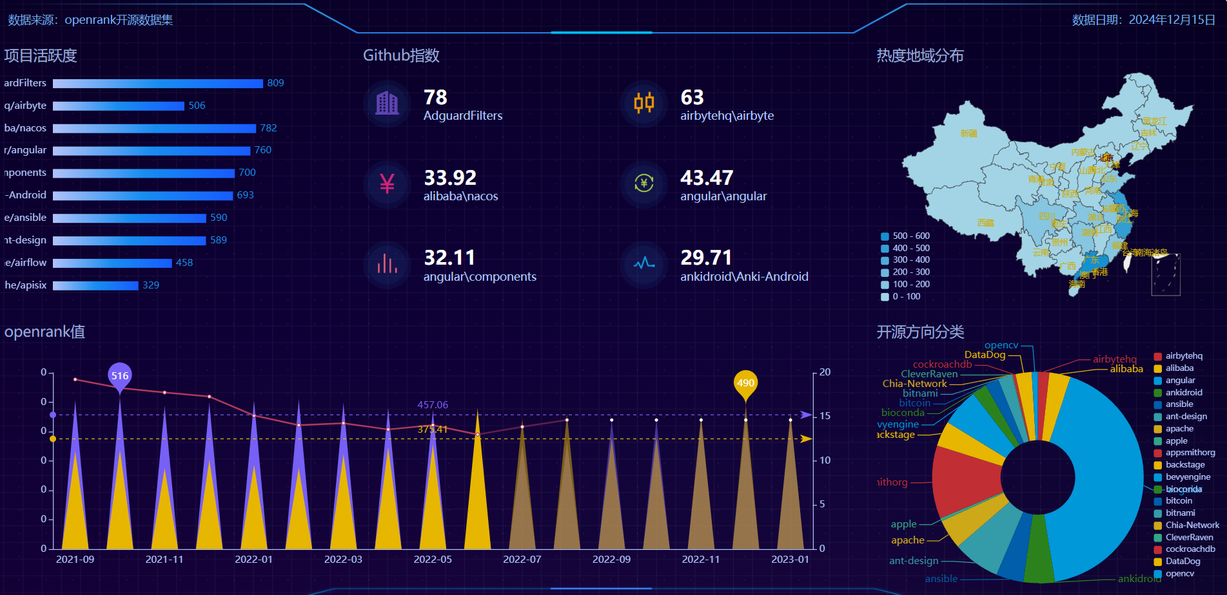
排名分析
深入分析不同项目、开发者或组织在 OpenRank 中的具体排名和变化趋势，结合相关图表和数据，探讨排名背后的原因和影响因素，如项目的创新性、开发者的活跃度、社区的支持度等

Slide 20
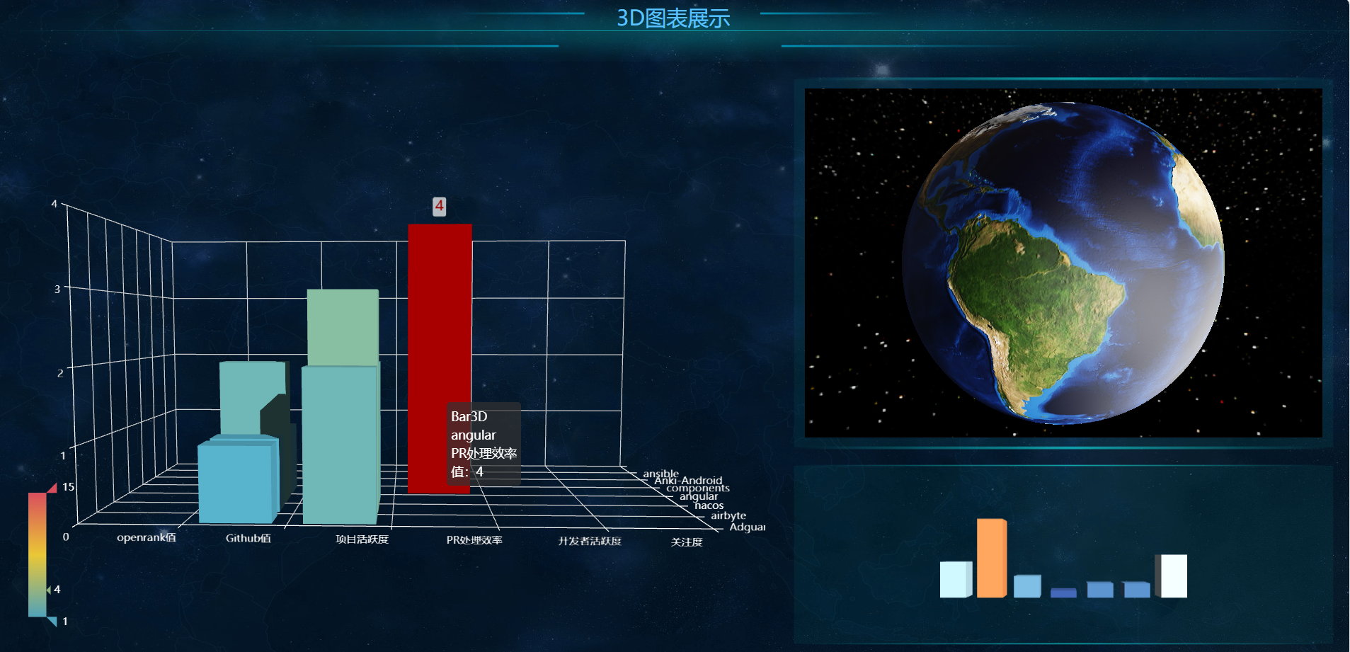
预测展示区
点击进入预测详情展示区，呈现该项目对 OpenRank 值，Github值，项目活跃度，开发者关注度，PR处理效率的数据发展预测

Slide 21
06
未来趋势与展望

Slide 22

前沿技术发展
01
02
03
数据湖与LakeHouse技术
开源大数据工具发展趋势
开源大数据行业现状与未来趋势
数据湖与LakeHouse技术因其高效的数据处理能力，在2023年持续受到关注。这两种技术通过优化数据的存储和查询方式，提升了大规模数据分析的性能，为开源大数据的发展提供了坚实基础。
开源大数据工具的发展趋势由技术迭代和应用需求的双重驱动。随着新算法和技术的不断涌现，开源工具的功能越来越强大，应用范围也更加广泛，成为推动行业前进的重要力量。
2024年，开源大数据行业呈现出稳步发展的态势。技术成熟度不断提升，云厂商的支持力度加大，使得开源大数据解决方案在实际场景中的应用更加广泛和高效。预计未来几年，这一趋势将持续深化。

Slide 23
行业应用前景
金融行业应用
医疗健康领域
智能交通系统
OpenRank在金融行业的应用前景广阔，通过数据分析和可视化大屏展示，可以帮助金融机构更好地监控市场动态、风险管理以及投资决策。其强大的数据处理能力和可视化功能为金融行业带来了新的变革。
OpenRank在医疗健康领域的应用有助于提升疾病预防、诊断和治疗的效率。通过大数据分析与可视化，医疗机构可以实时监控患者健康状况，优化资源配置，提高医疗服务质量，推动智慧医疗的发展。
OpenRank技术在智能交通系统中具有重要应用，能够实时分析交通流量数据，优化交通管理和控制策略。通过数据可视化大屏，管理人员可以直观了解交通状况，制定更加科学合理的交通规划方案。
01
02
03
04
05
零售与电商行业
教育与培训领域
OpenRank在零售与电商行业的应用能够有效提升运营效率和客户体验。通过数据分析和可视化展示，企业可以精准掌握销售趋势、库存状况和用户需求，实现个性化营销和服务，增强市场竞争力。
OpenRank在教育与培训领域的应用为教学管理提供了新的手段。通过对学习数据的分析与可视化，教育机构可以实时了解学生的学习进度和效果，进行针对性的教学调整，提高教学质量和学生满意度。

Slide 24
持续创新方向
人工智能与机器学习融合
实时数据展示技术
将AI和ML技术引入数据分析可视化，提升系统智能化水平。通过使用智能算法自动识别数据模式，生成更精准的可视化结果，提高用户体验并减少人为错误。
发展实时数据展示技术，确保用户能够即时获取最新分析结果。采用流数据处理和动态图表技术，实现数据的快速更新和直观展示，增强决策支持的时效性。
增强交互式体验设计
跨平台兼容性
安全性与隐私保护
优化交互式界面设计，提供更灵活的数据探索和分析工具。通过增加过滤、排序、缩放等操作功能，让用户能更便捷地自定义视图，深入挖掘数据潜在价值。
提升大屏设计的跨平台兼容性，确保在不同设备和操作系统上均能良好运行。采用响应式设计和灵活的后台架构，满足多样化访问需求，提升用户粘性。
强化数据分析和可视化过程中的安全性和隐私保护措施。采用加密传输、访问控制和数据脱敏技术，确保用户数据安全，遵守相关法律法规，赢得用户信任。

Slide 25
谢谢
THANKS

